Slide 1
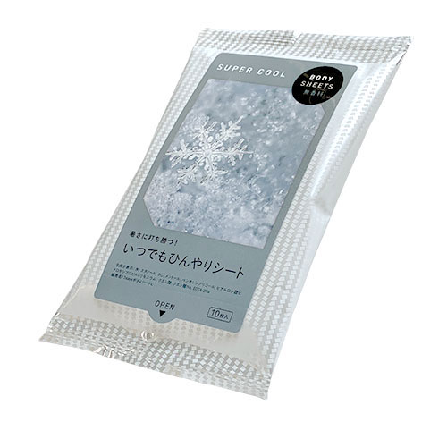
【提案書】
ボディシート SUPER COOL
特徴
無香料＆無着色で、暑い季節に、いつでも何処でもひんやりクールダウンできるボディーシート。大きめサイズのフラップ部分には、オリジナルの名入れプリントもすることができます。
※こちらの商品は、最小ロット数単位（倍数）のみの承りになります。
納期
納期スペース
仕様
素材：水、エタノール、BG、メントール、ペンチレン、グリコール、 ヒアルロン酸ヒドロキシプロピル、トリモニウム、クエン酸、クエン酸Na、EDTA-２Na
サイズ：約90×140×17mm（原紙サイズ：約150×200mm）
備考：枚数：10枚入り
お見積
お見積りスペース

